Slide 1
МКОУ «Орловская СОШ» Хохольский район Воронежская область
Урок по предмету «Окружающий мир».
Тема урока: «Наши ближайшие соседи. Япония»
Подготовила учитель начальных классов: Н. А. Стрединиина

Slide 2
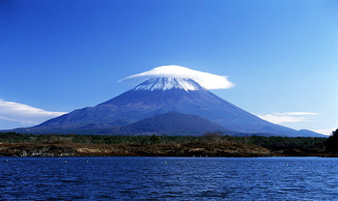
япония
Япония - наш сосед .
Лишь узкие ниточки морских проливов разделяют территории наших стран . 43км отделяют остров Хоккайдо от острова Сахалин и всего лишь 5 км от острова Хоккайдо до ближайшего к Японии российского острова из группы Хабомаи ( Курильские острова ).
Япония - островное государство , длинной дугой протянувшееся на 3400км с севера на юг вдоль восточной части азиатского материка . Она занимает четыре больших острова ( Хоккайдо , Хонсю , Кюсю и Сикоку ) около 900 небольших островов общей площадью 372,6 тыс. кв. км .

Slide 3
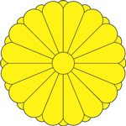
Государственные символы
Герб Японии
Флаг Японии
В сознании японцев неразделимы хризантема и Солнце..
представляет собой белое полотно с большим красным кругом в середине, олицетворяющим восходящее солнце.

Slide 5
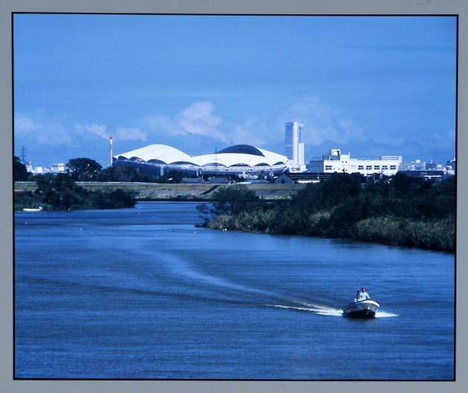
Водные ресурсы
Япония покрыта густой сетью коротких полноводных рек, в основном горных. Среди них крупнейшим
являются Синано
|

Slide 6
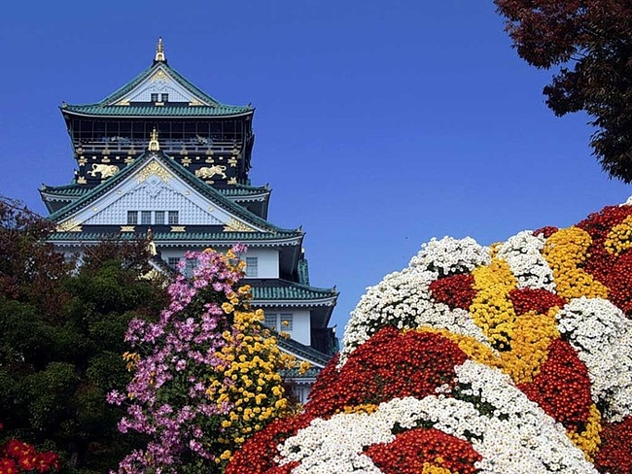
Климат
Япония относится к температурной зоне с четырьмя отличающимися сезонами, но её климат колеблется от низких температур на севере до субтропических — на юге. Климат также зависит от сезонных ветров, дующих с континента зимой и в обратном направлении — летом.
Япония весной

Slide 7
Природные опасности
|
Японские острова входят в систему тихоокеанского вулканического огненного кольца. Десять процентов мировой вулканической активности в начале 1990-х было зарегистрировано в Японии. До 1500 землетрясений каждый год, магнитудой от 4 до 6 баллов не являются чем-то необычным. Небольшие землетрясения происходят ежедневно в разных частях страны, вызывая вздрагивание зданий.
Япония пережила несколько крупнейших землетрясений

Slide 8
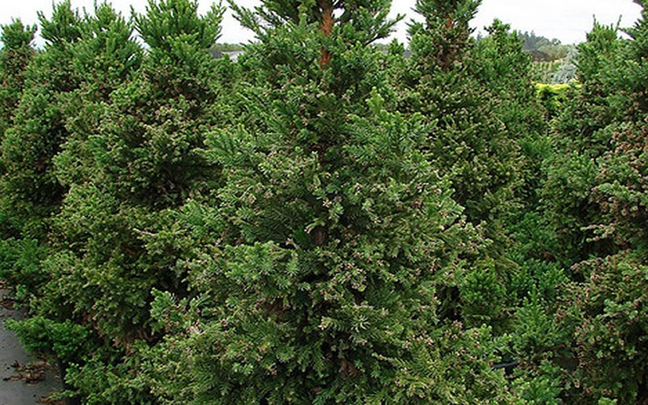
Флора
Флора Японии многообразна. Это обусловлено жарким и влажным летом на большей части территории.
В стране насчитывается более 17000 видов растений. Среди растений национальными считаются вишня сакура и слива.
Самое распространенное дерево в стране - это японский кедр.
Сакура
Кедр

Slide 9
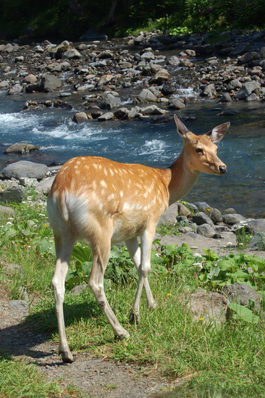
Фауна
Животный мир Японии
Фауна Японии также разнообразна. На территории островов насчитывается около 140 видов млекопитающих, 450 видов птиц много рептилий, амфибий и рыб.
Из хищников в стране можно выделить бурого, черного и рыжего медведей. Обитают также норка, выдра, куница, заяц, белка, белка-летяга. Из птиц в Японии встречается ласточка, кукушка, воробей, дрозд, утка, цапля, лебедь, бекас, альбатрос, журавль, дятел, голубь, фазан, а из певчих - соловей и снегирь.
Некоторые животные эндемичны. К ним относятся японский макак и японский пятнистый олень.
Белогрудый медведь
Пятнистый олень

Slide 10
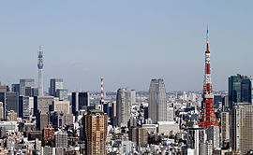
Токио – столица Японии
Токио — это очень интересный город, во многом благодаря невероятному сочетанию исторического центра, живописных парков и современных небоскребов. Токио является одним из самых густонаселенных городов в мире, именно поэтому его власти стараются сохранить максимальное количество зеленых зон, где человек может почувствовать себя в тишине и покое.
По состоянию на 2013 год в Японии проживает 127 253 075 человек. По данным 2007 года 89,07 % японцев проживает в городах.

Slide 11
Роща Мэйдзи — это один из нескольких городских парков

Slide 12
Огасавара- национальный парк, один из самых маленьких национальных парков Японии.

Slide 13
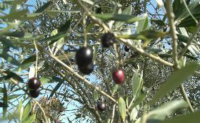
Оливковый сад

Slide 14
Замок Химедзи
Несмотря на размах, весь комплекс выглядит очень изящно и кажется легким и воздушным, поэтому романтическое название «замок белой цапли» ему подходит как нельзя кстати. А в апреле, когда вокруг цветет сакура, у посетителя возникает ощущение присутствия в волшебной сказке, где того и гляди из ворот выйдет прекрасная принцесса или блеснет мечом доблестный самурай.

Slide 15
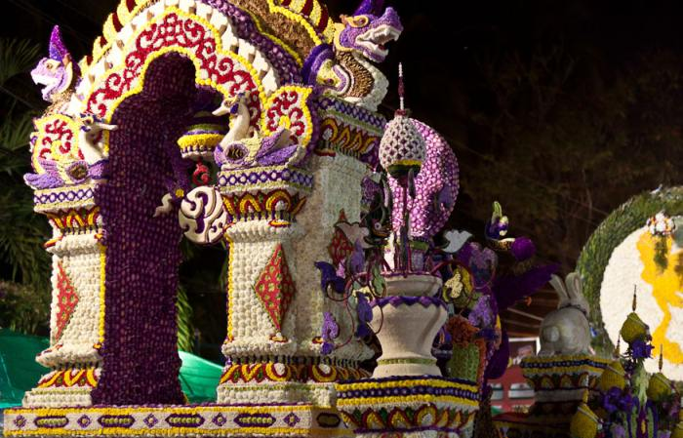
Праздники
В Японии насчитывается 15 государственных праздников. Эти дни официально являются выходными, их перечень устанавливается законом о государственных праздниках[. Четыре праздничных дня, идущих практически друг за другом (День Сёва, День конституции,День зелени и День детей) собирательно именуют «золотой неделей».

Slide 16
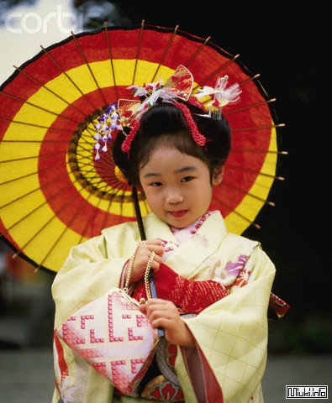
День детей

Slide 17
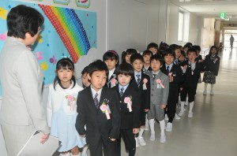
Начальная школа
Климат

Slide 18
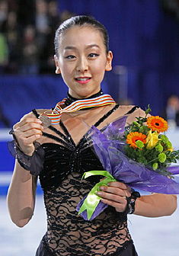
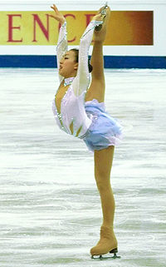
Мао Асада – серебряный призер зимних игр в Сочи.

Slide 19
ご清聴ありがとうございます
Спасибо за внимание!

